Slide 1
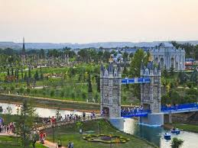
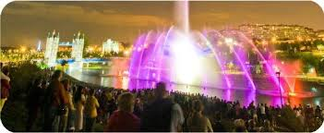
EXCURSIÓN AL PARQUE EUROPA
TORREJÓN DE ARDOZ, MADRID
ORGANIZA LA ASOCIACIÓN DE MUJERES DE GARCIOTUM
VIERNES 22 DE SEPTIEMBRE 2017
17:00: Salida desde la parada (Garciotum)
19:00 a 21:15 aprox.: Haremos una excursión explicativa alrededor de los diferentes monumentos europeos con los que cuenta el Parque Europa.
21:15 a 23:00: Tiempo libre para tomar algo. Podéis llevar algo de comer y beber, o alrededor del Parque hay bares y restaurantes.
23:00: Espectáculo de Luz y Sonido en la Fuente Cibernética. Al finalizar regresaremos al pueblo.
SOCIAS: GRATIS
NO SOCIOS: €10,25
NO SOCIOS SIN AUTOCAR: €3,25
PLAZAS LIMITADAS EN AUTOCAR
HAY QUE APUNTARSE EN LA FARMACIA DE GARCIOTUM ANTES DEL 15 DE SEPTIEMBRE

Slide 2
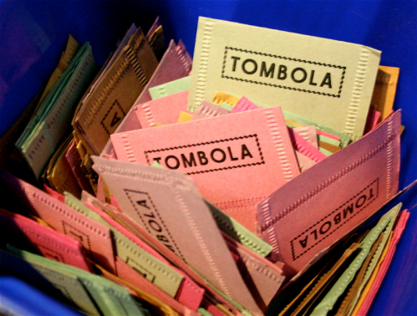


TÓMBOLA ASOCIACIÓN DE MUJERES
SÁBADO 16 DE SEPTIEMBRE 2017
TE SORPRENDERÁ LOS MARAVILLOSOS
PREMIOS QUE PODRÁS GANAR
NO TE LO PUEDES PERDER
TE ESPERAMOS
CENTRO CULTURAL DESDE LAS 18:00

